Slide 1
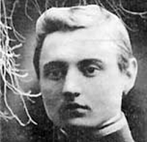
Юрій Клен.
Життєвий і творчий шлях.
Підготувала учениця 11-А класу
Андреєнкова Наталія

Slide 2
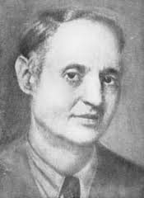
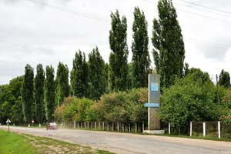
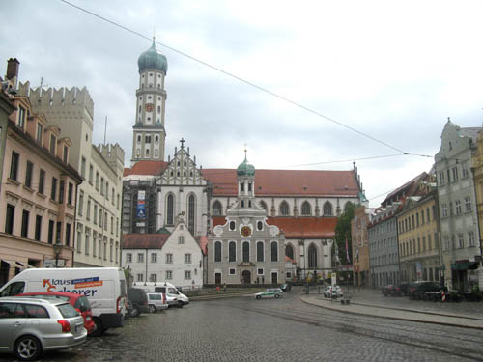
О́свальд Бу́рґгардт (нім. Oswald Burghardt; 4 жовтня 1891, с.Сербинівка Волинської губернії, нині Старокостянтинівського р-ну Хмельницької обл. — †30 жовтня 1947, Аугсбург, Німеччина) — український поет, перекладач,літературний критик. Свої твори публікував під псевдонімом Юрій Клен. Батько українського перекладача та редактора Вольфрама Бурґгардта.
М. Аугсбург
С. Сербинівка

Slide 3
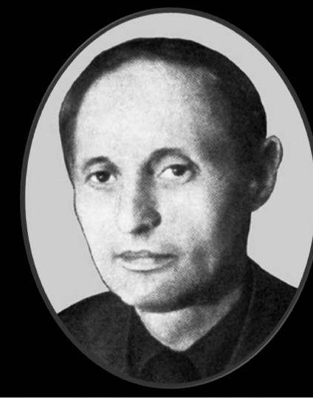
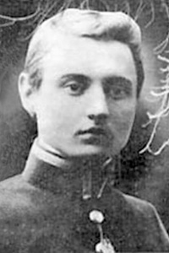
Життєпис
Народився в родині німецького купця-колоніста Фрідріха Бурґгардта та Каттіни Сідонії Тіль. Дід поета, Aвґуст Бурґгардт походив з пруськоrо міста Зольдіну, оселився в ХІХ сторіччі на Волині і заклав там фабрику сукна. Мав п'ятьох синів, з яких найстарший Фрідріх Адам. Одружений з Сідонією Амалією з дому Тіль був батьком Юрія Клена. Поет мав двоє хресних імен: Освальд і Екарт.

Slide 4
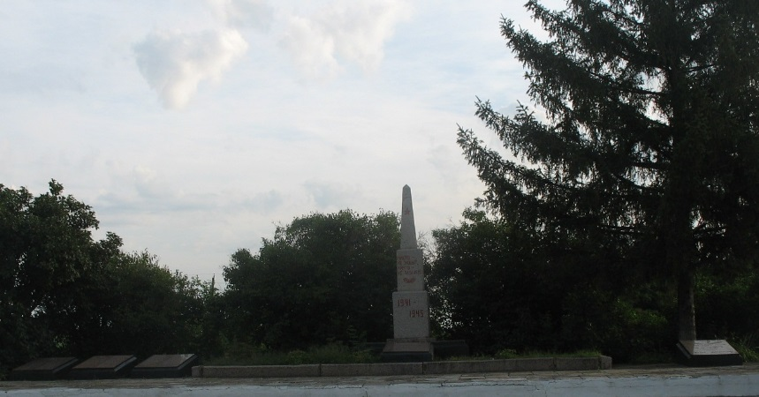
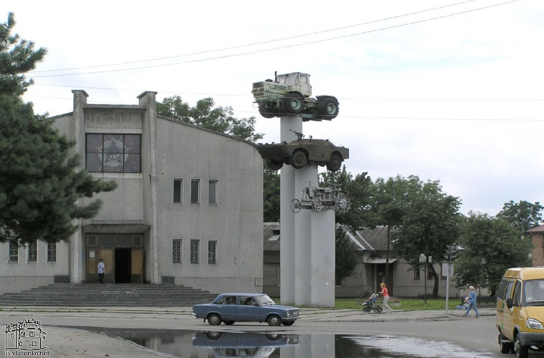
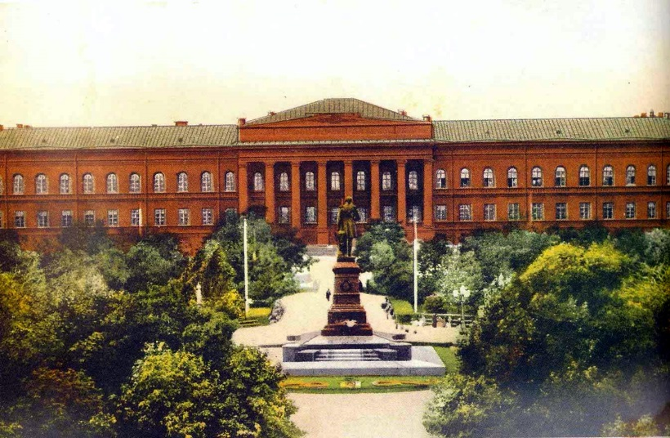
Закінчив у селищі Воронівка початкову школу, а в містечку Славуті на Волині — гімназію. У 1911 вступив до Київського університету, де одержав ґрунтовну філологічну освіту: студіював західну та слов'янську філологію, історію літератури.
3 початком Першої світової війни його депортовано до Архангельської губернії.
С.Воронівка
М.Славута
Київський університет

Slide 5

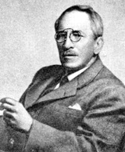
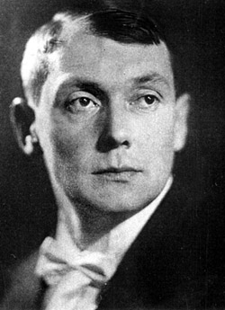
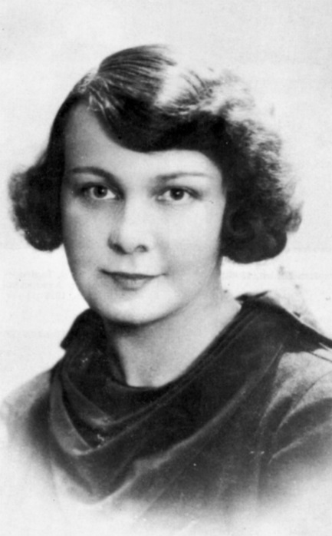
Не матеріальна скрута, добре знана простим людям років перших п'ятирічок, а нечуваний терор змусив його емігрувати, за власним визнанням, «подаючись світ за очі». За нових для себе умов Юрій Клен органічно вписався в літературний процес Західної України. Його вірші стали з'являтися на сторінках львівського журналу «Вісник», де друкувалися поети-емігранти (О. Олесь, а також Є.Маланюк, О. Теліга, О. Ольжич та інші).
Олександр Олесь
Олена Теліга
Євген Маланюк

Slide 6
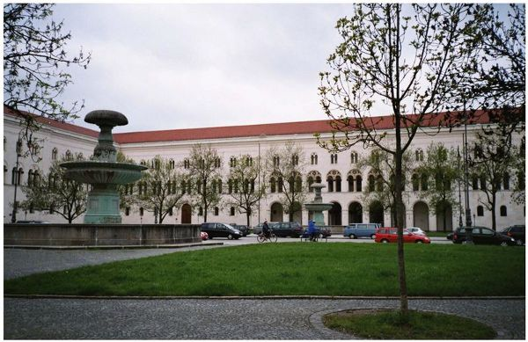
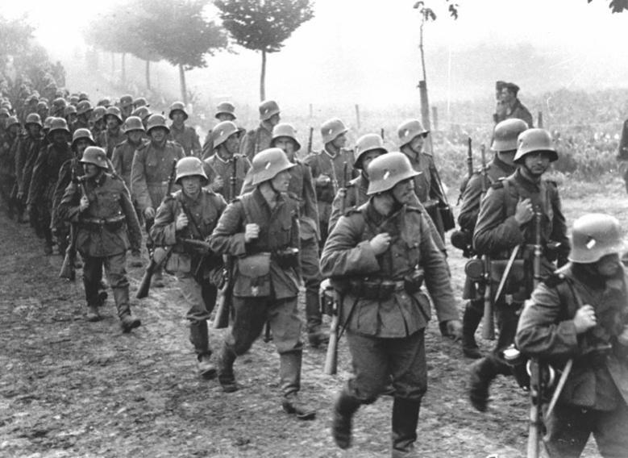
Перші роки свого життя у Німеччині Юрій Клен, не маючи роботи, жив у своїх родичів, давав приватні уроки та читав лекції під час літнього семестру в Мюнхенському університеті, поки не зайняв вакансію в Мюнстерському університеті (Вестфалія), де й почав працювати з 1934 р. при кафедрі славістики.
Юрій Клен був мобілізований до німецького війська в 1939 році. Працював спочатку на курсах військових перекладачів, а 1941 р. служив при штабі тилової частини 17-ї армії як перекладач, пересувався разом з ним від села Ладижин над Бугом до Кременчука та Полтави.

Slide 7

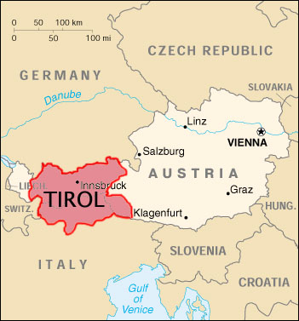
1943 р. викладав у Німецькому університеті та в Українському вільному університеті в Празі, Навесні 1945 р. разом з дружиною й двома дітьми перебрався до Австрії, у Фольдервільдбад (Тіроль) 1947 р. Помер Юрій Клен 30 жовтня 1947 р, Похований в українській частині кладовища Вестфрідгоф.

Slide 8



ЛІТЕРАТУРНА ДІЯЛЬНІСТЬ
Уже в 20-ті роки розкрилися ті особливості його манери письма, що зближували Юрія Клена з неокласиками: досконале володіння мистецькою формою, своєрідний панестетизм.

Slide 9

1943 року з'являється в світ збірка поезій Юрія Клена «Каравели», в якій автор спробував синтезувати творчі принципи київських неокласиків та ідейно-художні шукання поетів «празької школи.
Юрій Клен — автор збірки «Каравели» (1943), епопеї «Попіл імперій» (1943—1947), есею «Спогади про неокласиків» (1946), багатьох літературознавчих праць, перекладів з англійської, німецької, французької та інших мов.
Вершинними здобутками Юрія Клена-поета є поеми «Прокляті роки» (1937) та «Попіл імперій» (1943 — 1947). Трагічне знищення української культури в добу сталінізму, нелюдська жорстокість другої світової війни — центральні теми цих творів.

Slide 10
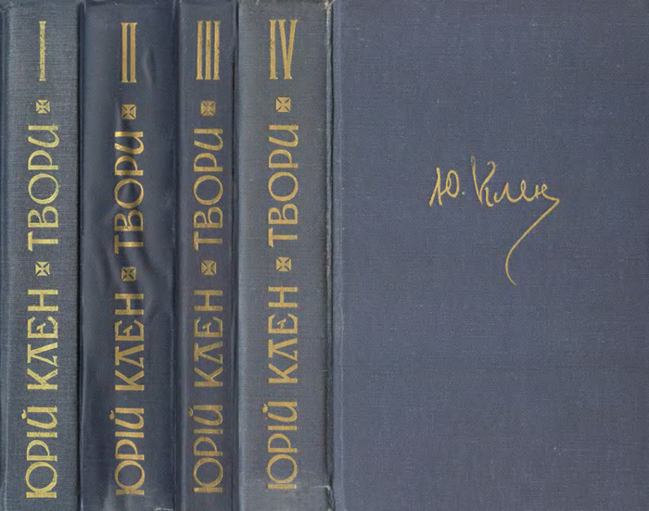
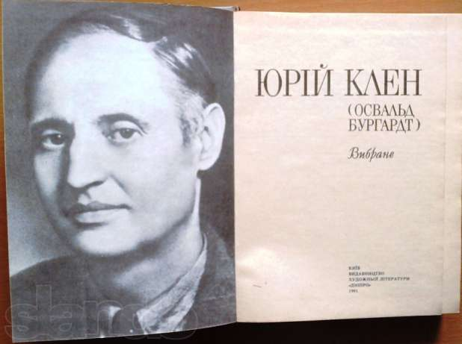
Найвідоміші твори:
Беатріче
Вікінги
Попіл імперій
Прокляті роки
Сковорода
Терцини
Шляхами Одіссея

